Slide 1
エアー来んやん！
AWS 説明資料

Slide 2

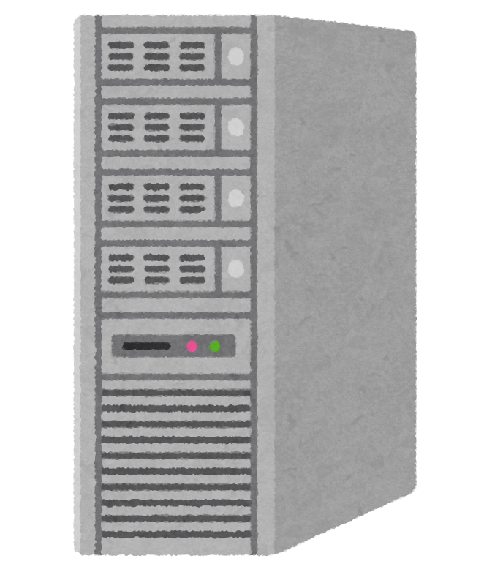

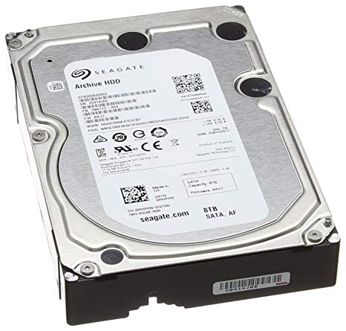
エアー来んやん！
AWS(amazon web services) とは
・Amazon が提供するクラウドサービス
Notes:
AWSとはAmazonが提供するクラウドサービスです。
クラウドサービスはみなさんが知っている通り、ネットワーク経由でデータやソフトウェア、ハードウェアを利用するサービスです
AWSを使用することで、
仮想サーバー(EC2)を必要な時に、必要なだけ使うことができたり、
MySql,やOracleを使える、RDS(Relational Database Service)を使えたり、
サーバーやDBのデータを保存するストレージ(S3)を使うことなどができます。
使用するには、一部料金がかかりますが、学生の私たちが使う量的には無料の範囲で使用することができます！
詳しく知りたい方はAWSでググってください

Slide 3


エアー来んやん！
Lambda・・・イベント発生時にコードを実行
色々なプログラミング言語対応
CloudWatch Events・・・イベント発生トリガー
Notes:
私たちは今回AWSのサービスの中から、
Lambdaと、Cloudwatch
この２種類のサービスを使いました。
Lambdaとは・・・イベント発生時にプログラムのコードを実行するサービスです。
プログラミング言語は,Java ,Node.js,Python,Rubyなどその他様々な言語を使うことができます
CloudwatchEventsは簡単なルールを使用して、ルールに一致した時にイベントを発生させることができます、(時間やデータの受け渡し時)
今回は時間でトリガーを実行する スケジュール式を使いました。
（実際にAWSを見せて説明)
天気予報を取得するAPIを使い、天気予報を取得しています。

Slide 4
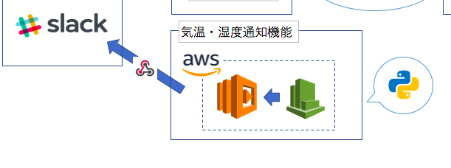
エアー来んやん！
Notes:
Lambdaに書いてあるコードで、天気情報を取得しておき、それを
CloudWatchで決められた時間にSlackに送るようにしています。
SlackとLambdaの通信には、SlackのIncomingWebhookというツールを用いてます。
(Incomingのページを見せる)
URLをLambda側に設定し、また、メッセージがくるチャンネルを指定するだけで完了です。
これで、決めたれたじかんに天気を送る処理ができます！
以上です。

